Slide 1
PHP存取mysql資料庫實務

Slide 2





命令列
資料庫管理工具
圖形化
資料庫管理工具
mysql
mysqldump
SQL
資料庫
程式設計

Slide 3


命令列
資料庫管理工具
圖形化
資料庫管理工具
mongo Shell
NOSQL
資料庫
程式設計

Slide 5
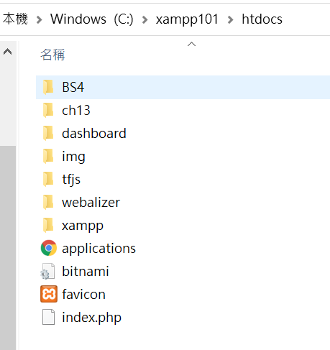

Slide 6
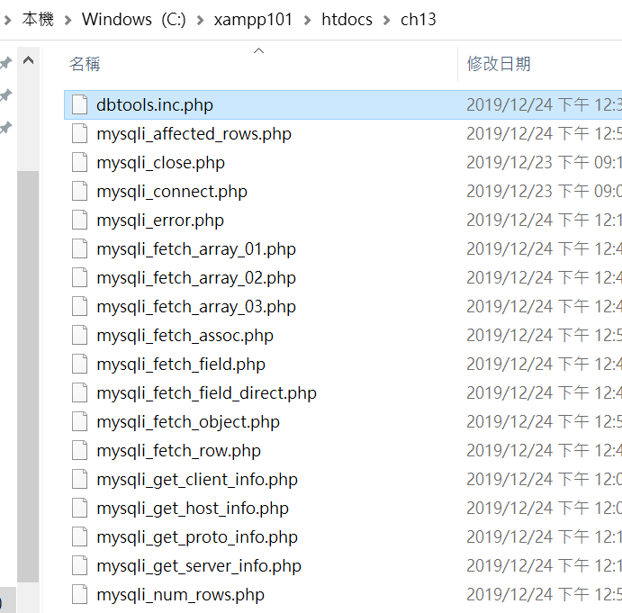

Slide 7
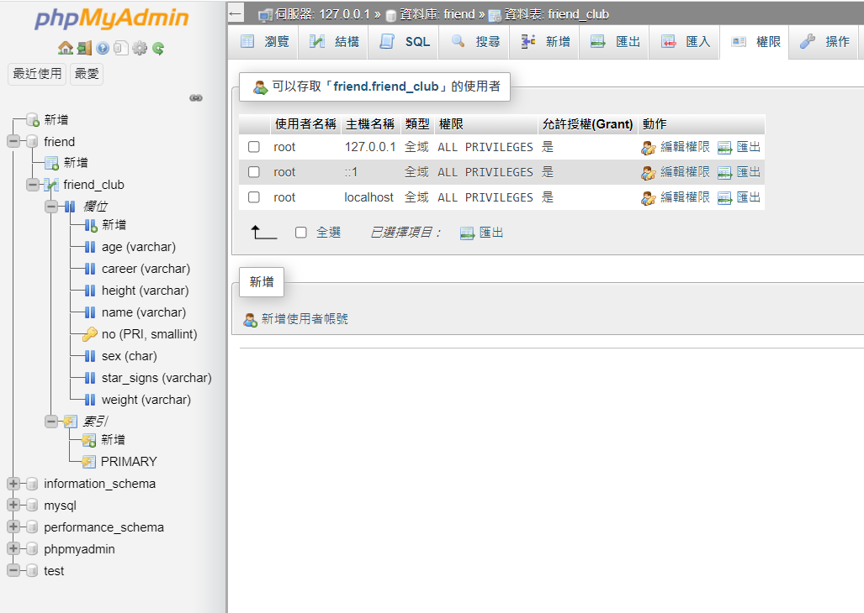

Slide 8
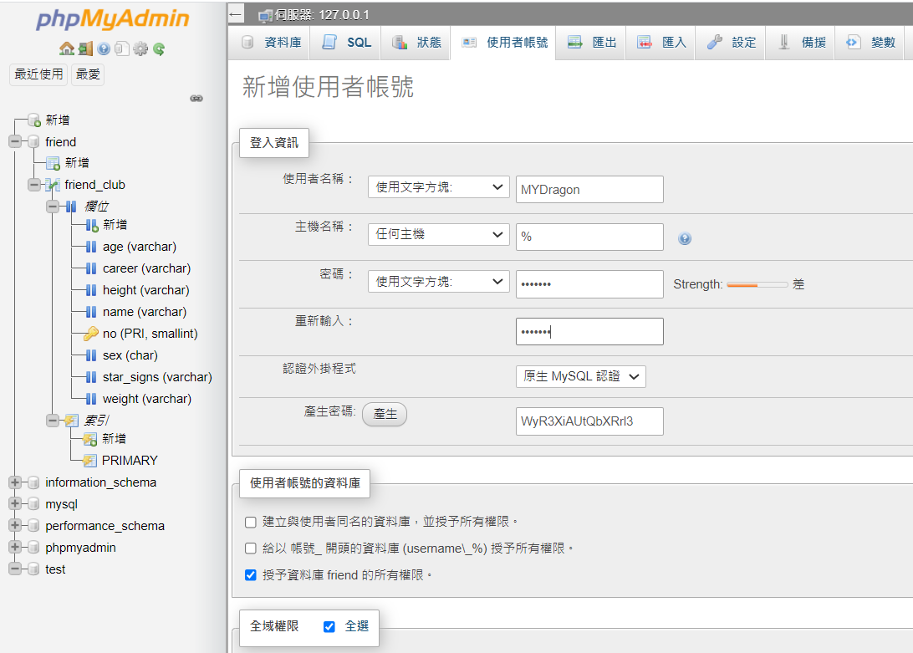

Slide 9
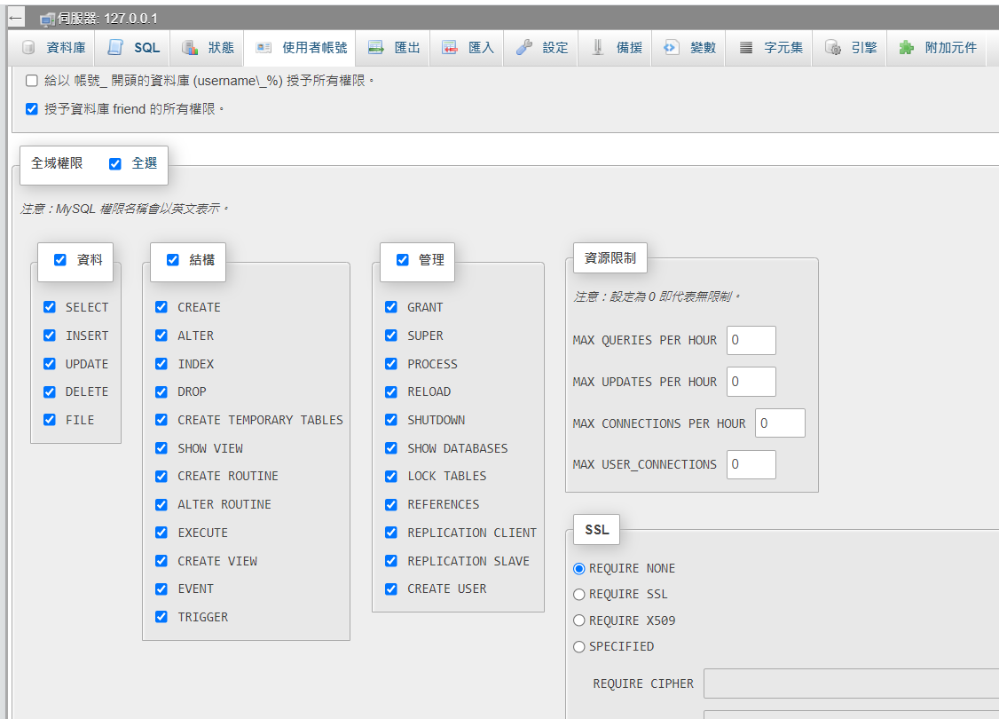

Slide 10
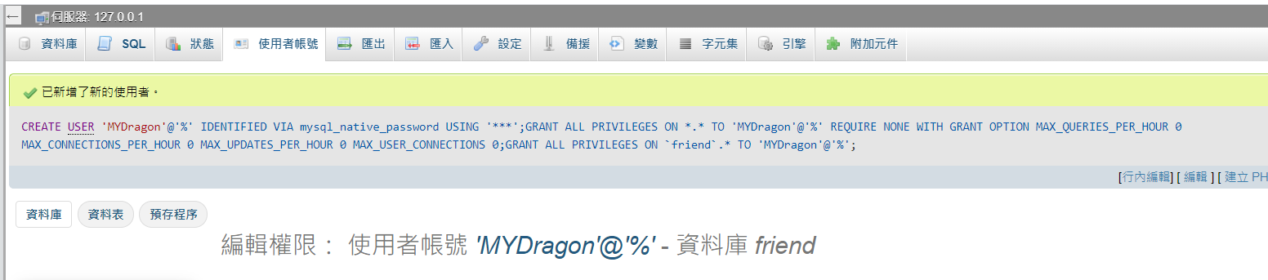

Slide 11
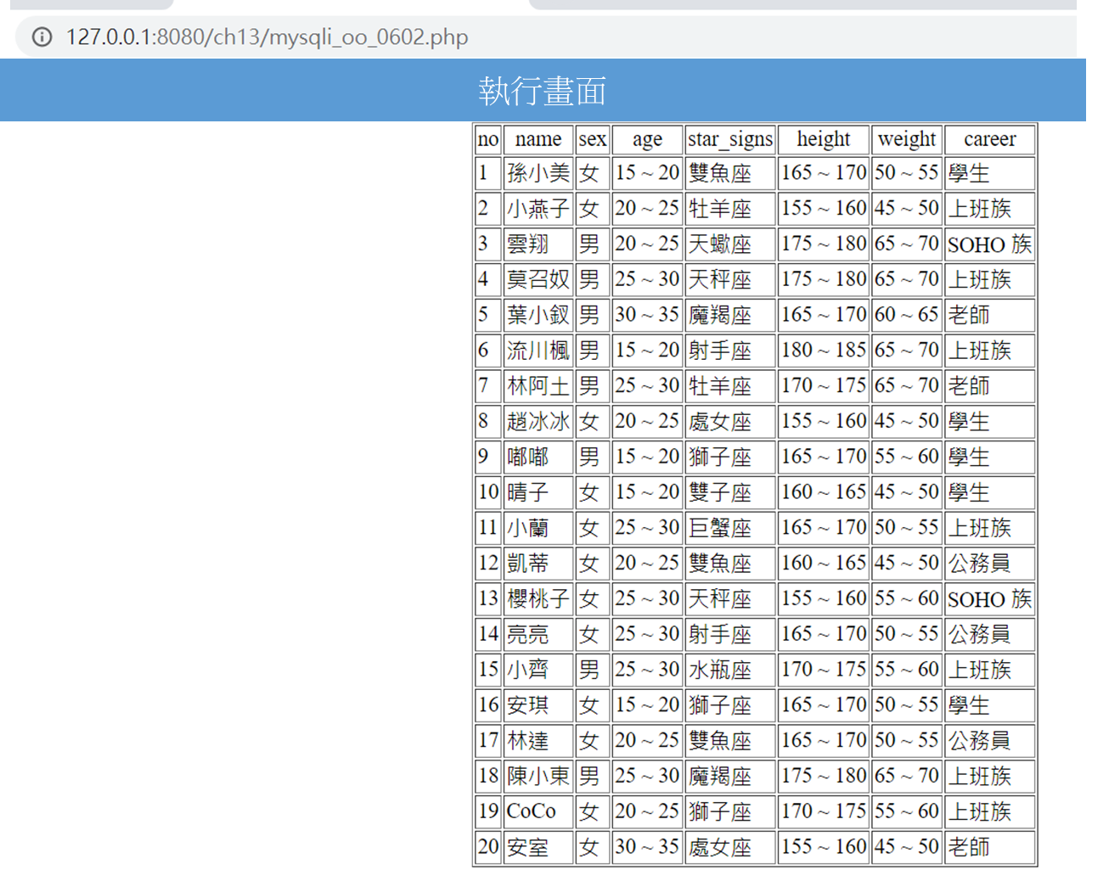
mysqli_oo.php

Slide 12
<!DOCTYPE html>
<html>
<head>
<meta charset="utf-8">
</head>
<body>
<?php
?>
</body>
</html>

Slide 13
<?php
$mysqli = new mysqli("localhost", "MYDragon", "Ksu2021", "friend");
if ($mysqli->connect_errno)
die("無法建立資料連接: " . $mysqli->connect_error);
$mysqli->query("SET NAMES utf8");
$result = $mysqli->query("SELECT * FROM friend_club ");
echo "<table border='1' align='center'><tr align='center'>";
// 顯示欄位名稱
while ($field = $result->fetch_field())
echo "<td>" . $field->name . "</td>";
echo "</tr>";
while ($row = $result->fetch_row())
{
echo "<tr>";
for ($i = 0; $i < $result->field_count; $i++)
echo "<td>" . $row[$i] . "</td>";
echo "</tr>";
}
echo "</table>";
$result->free();
$mysqli->close();
?>

Slide 14
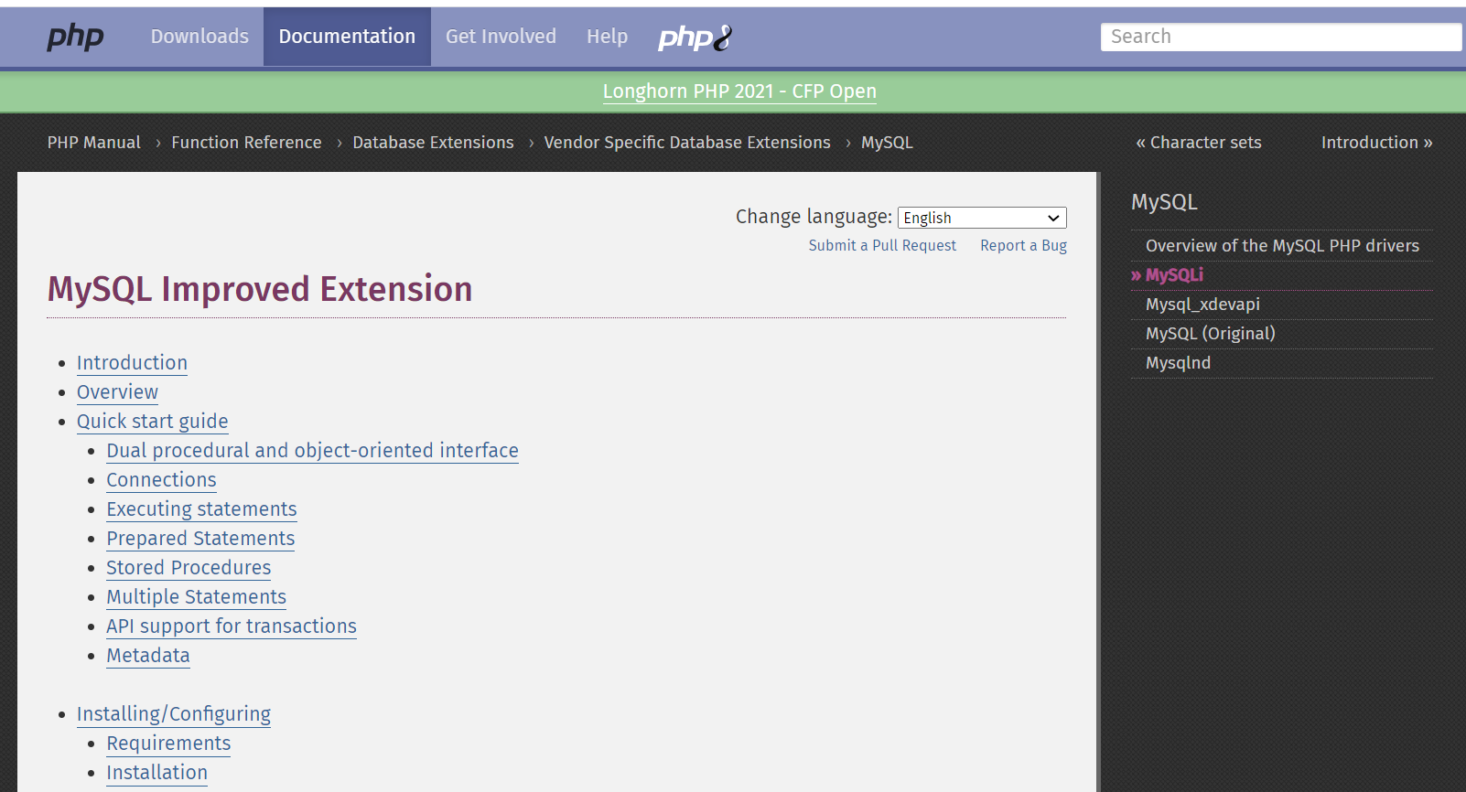
https://www.php.net/manual/en/book.mysqli.php

